Slide 1

数学活动课
升级版的消元法
七年级 数学（华师大版） 德化县三班中学 陈庆宏

Slide 2
教学目标及重难点
教学目标
1、能够根据题意找出等量关系，列出三元一次方程组，借助整体思想解决实际问题。
2、通过实际问题感受三元一次方程组的广泛应用，体会列三元一次方程组是解决某些实际问题的一种有效的数学模型，增强应用意识。
3、在探究三元一次方程组解决实际问题的过程中，利用数学语言表示问题，感受整体思想，体会数学与生活的紧密联系。
重点：以三元一次方程为工具，利用整体思想解决含有多个未知数的实际问题。
难点：整体思想在三元一次方程中的探究及应用。

Slide 3
复习旧知，情景唤醒
我们在前面学习过了三元一次方程组的解法，你还记得吗？
三元一次方程组
求出第三个未知数的值
消元
二元一次方程组
求出第二个未知数的值
消元
一元一次方程
求出第一个未知数的值

Slide 4



问题提出，新知探索
若给出一个三元一次方程组，其中只有两个等式，应该怎样解题？
小红、小莉去花店买花。小红买了3枝玫瑰、7枝康乃馨、1枝百合, 花了28元；小莉买了4枝玫瑰、10枝康乃馨、1枝百合, 花了32元。小莹看到后表示自己准备三种花各买2枝，则她要付多少钱？
你能根据以上问题列出方程，并解该方程吗？

Slide 5


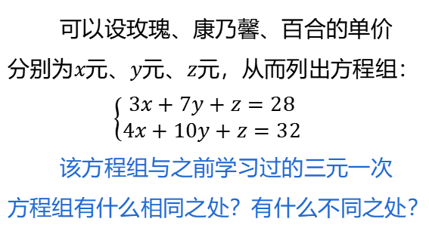
小红、小莉去花店买花。小红买了3枝玫瑰、7枝康乃馨、1枝百合，花了28元；小莉买了4枝玫瑰、10枝康乃馨、1枝百合，花了32元。小莹看到后表示自己准备三种花各买2枝，则她要付多少钱？
之前学习的解三元一次方程组都有三个方程。三个未知数，有三个方程才能求出每个未知数的解。该方程组只有两个方程，不能求出每个未知数的解。
分析：
可以设玫瑰、康乃馨、百合的单价分别为$x$元、$y$元、$z$元，从而列出方程组：
$$\left\{\begin{aligned}3x+7y+z=28 \\ 4x+10y+z=32\end{aligned}\right.$$
该方程组与之前学习过的三元一次方程组有什么相同之处？有什么不同之处？

Slide 6
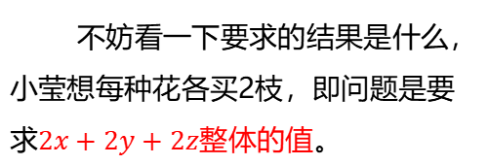
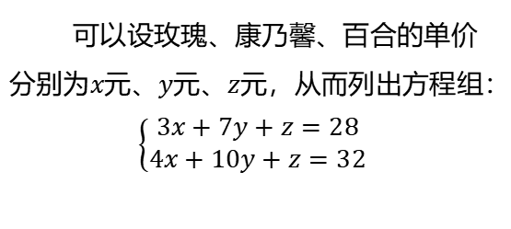
小红、小莉去花店买花。小红买了3枝玫瑰、7枝康乃馨、1枝百合，花了28元；小莉买了4枝玫瑰、10枝康乃馨、1枝百合，花了32元。小莹看到后表示自己准备三种花各买2枝，则她要付多少钱？
不妨看一下要求的结果是什么，小莹想每种花各买2枝，即问题是要求$2x+2y+2z$整体的值。
分析：
可以设玫瑰、康乃馨、百合的单价分别为$x$元、$y$元、$z$元，从而列出方程组：
$$\left\{\begin{aligned}3x+7y+z=28 \\ 4x+10y+z=32\end{aligned}\right.$$
本题中两个方程，三个未知数，无法求解，怎么办？

Slide 7



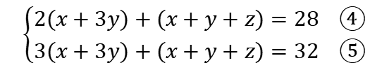

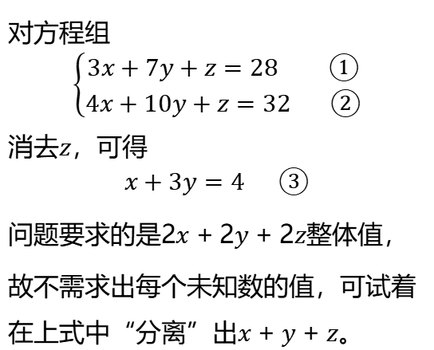
上述问题可转化为，已知方程$\left\{\begin{aligned}3x+7y+z=28 \\ 4x+10y+z=32\end{aligned}\right.$，求$2x+2y+2z$。
对方程组
$$\left\{\begin{aligned}3x+7y+z=28 ① \\ 4x+10y+z=32 ②\end{aligned}\right.$$
消去$z$，可得
$$x+3y=4 ③$$
问题要求的是$2x+2y+2z$整体值，故不需求出每个未知数的值，可试着在上式中“分离”出$x+y+z$。
请同学们试着分离出$x+y+z$。
$$\left\{\begin{aligned}2(x+3y)+(x+y+z)=28 ④ \\ 3(x+3y)+(x+y+z)=32 ⑤\end{aligned}\right.$$
看做一个整体
观察以上方程，你有什么想法？

Slide 8

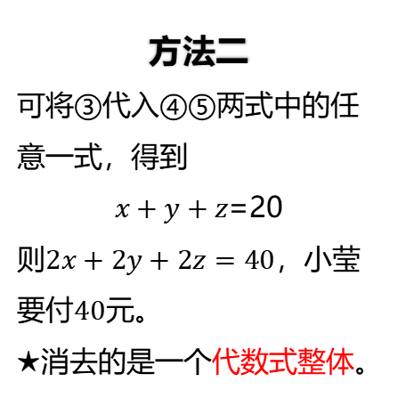
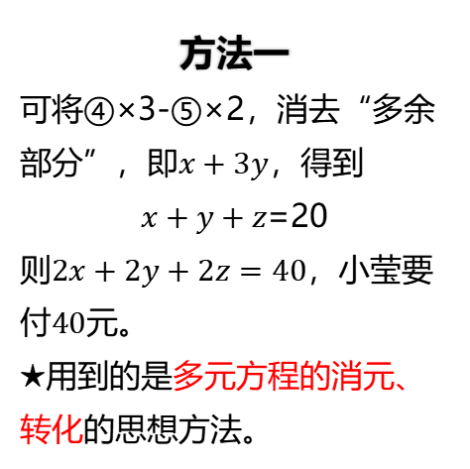
$$\left\{\begin{aligned}3x+7y+z=28 ① \\ 4x+10y+z=32 ②\end{aligned}\right. x+3y=4 ③ \left\{\begin{aligned}2(x+3y)+(x+y+z)=28 ④ \\ 3(x+3y)+(x+y+z)=32 ⑤\end{aligned}\right.$$
方法一
可将④×3-⑤×2，消去“多余部分”，即$x+3y$，得到
$x+y+z$=20
则$2x+2y+2z=40$，小莹要付40元。
★用到的是多元方程的消元、转化的思想方法。
方法二
可将③代入④⑤两式中的任意一式，得到
$x+y+z$=20
则$2x+2y+2z=40$，小莹要付40元。
★消去的是一个代数式整体。

Slide 9

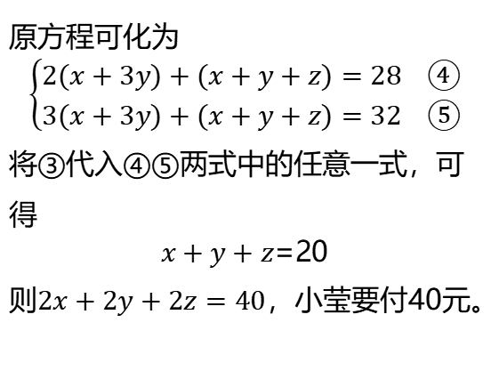
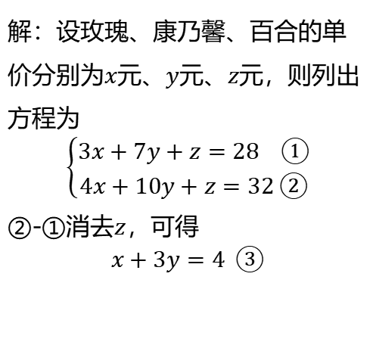
小红、小莉去花店买花。小红买了3枝玫瑰、7枝康乃馨、1枝百合，花了28元；小莉买了4枝玫瑰、10枝康乃馨、1枝百合，花了32元。小莹看到后表示自己准备三种花各买2枝，则她要付多少钱？
解：设玫瑰、康乃馨、百合的单价分别为$x$元、$y$元、$z$元，则列出方程为
$$\left\{\begin{aligned}3x+7y+z=28 ① \\ 4x+10y+z=32 ②\end{aligned}\right.$$
②-①消去$z$，可得
$$x+3y=4 ③$$
原方程可化为
$$\left\{\begin{aligned}2(x+3y)+(x+y+z)=28 ④ \\ 3(x+3y)+(x+y+z)=32 ⑤\end{aligned}\right.$$
将③代入④⑤两式中的任意一式，可得
$x+y+z$=20
则$2x+2y+2z=40$，小莹要付40元。

Slide 10
解题方法提炼
用整体思想解题，是指将题目中的某些条件或结论看作一个整体，使问题转化为对这个整体的研究，这样做，不仅可以摆脱固定模式的束缚，使复杂的问题变得简单，陌生的问题变得熟悉，还可以解决一些按常规方法解决不了的问题，从而起到化繁为简的目的.

Slide 11
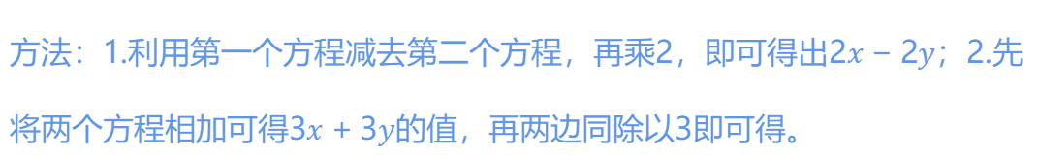
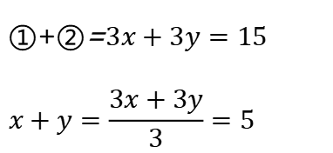
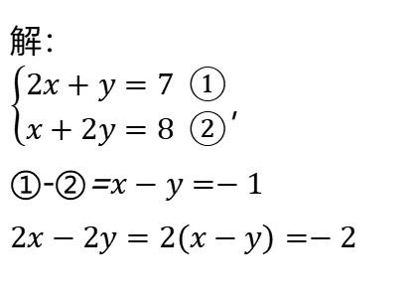
课堂练习，巩固提升
1、已知二元一次方程组$\left\{\begin{aligned}2x+y=7 \\ x+2y=8\end{aligned}\right.$，则$2x−2y=$______，$x+y=$______。
方法：1.利用第一个方程减去第二个方程，再乘2，即可得出$2x−2y$；2.先将两个方程相加可得$3x+3y$的值，再两边同除以3即可得。
解：
$\left\{\begin{aligned}2x+y=7 ① \\ x+2y=8 ②\end{aligned}\right.$，
①-②=$x−y=−1$
$$2x−2y=2(x−y)=−2$$
①+②=$3x+3y=15$
$$x+y=\frac{3x+3y}{3}=5$$

Slide 12

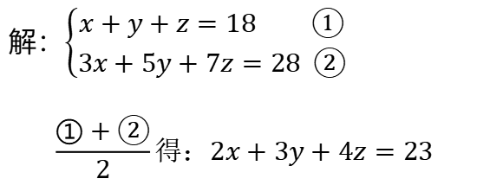
课堂练习，巩固提升
2、若$\left\{\begin{aligned}x+y+z=18 \\ 3x+5y+7z=28\end{aligned}\right.$，则$2x+3y+4z=$______。
方法：将两个方程相加，再除以2，即可得出$2x+3y+4z$
解：$\left\{\begin{aligned}x+y+z=18 ① \\ 3x+5y+7z=28 ②\end{aligned}\right.$
$$\frac{①+②}{2}得：2x+3y+4z=23$$

Slide 13

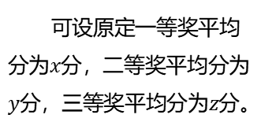
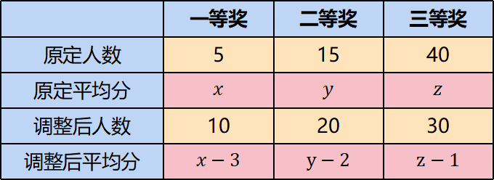
实践活动，拓展升华
某校举办法治常识竞赛，确定前60名参赛者获奖。原定一等奖5人，二等奖15人，三等奖40人。最后调整为一等奖10人，二等奖20人，三等奖30人。调整后一等奖平均分降低3分，二等奖平均分降低2分，三等奖平均分降低1分。 已知原定二等奖的平均分比三等奖的高7分，问：调整后一等奖的平均分比二等奖的高多少？
 | 一等奖 | 二等奖 | 三等奖
原定人数 | 5 | 15 | 40
原定平均分 | $$x$$ | $$y$$ | $$z$$
调整后人数 | 10 | 20 | 30
调整后平均分 | $$x−3$$ | $$y−2$$ | $$z−1$$
可设原定一等奖平均分为$x$分，二等奖平均分为$y$分，三等奖平均分为$z$分。

Slide 14

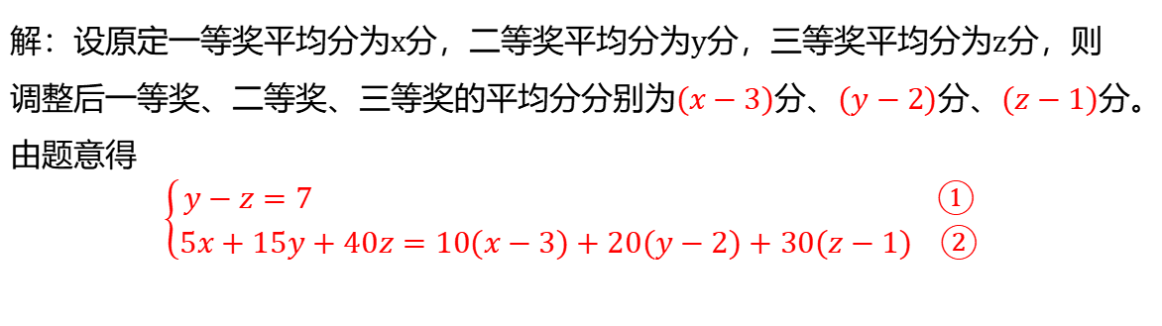
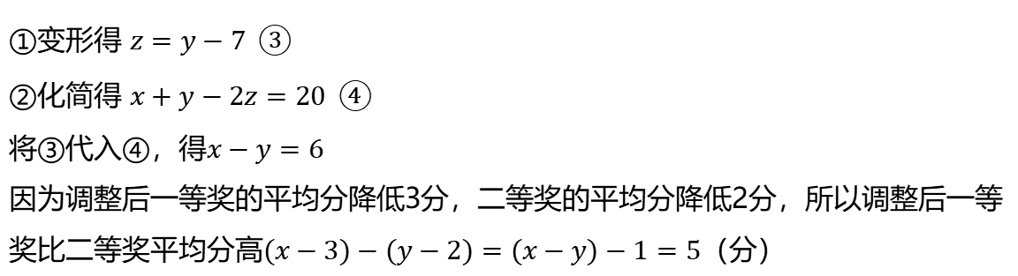
解：设原定一等奖平均分为$x$分，二等奖平均分为$y$分，三等奖平均分为$z$分，则调整后一等奖、二等奖、三等奖的平均分分别为$(x−3)$分、$(y−2)$分、$(z−1)$分。
由题意得
$$\left\{\begin{aligned}y−z=7 ① \\ 5x+15y+40z=10(x−3)+20(y−2)+30(z−1) ②\end{aligned}\right.$$
①变形得 $z=y−7 ③$
②化简得 $x+y−2z=20 ④$
将③代入④，得$x−y=6$
因为调整后一等奖的平均分降低3分，二等奖的平均分降低2分，所以调整后一等奖比二等奖平均分高$(x−3)−(y−2)=(x−y)−1=5$（分）
等量关系
答：调整后一等奖比二等奖平均分高5分。

Slide 15






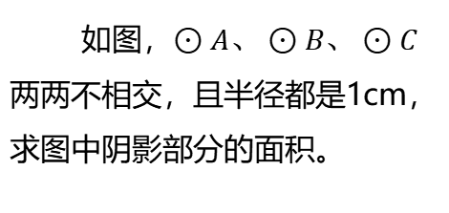
知识迁移，能力提升
本节课为数与代数领域的内容，问题主要依靠整体思想解决，可见整体思想在数学中的重要性。你还知道数学中哪些地方能够用到整体思想吗？
在图形与几何领域，求阴影部分的面积时，也能用到整体思想。如下问题：
如图，$⊙A、⊙B、⊙C$两两不相交，且半径都是1cm，求图中阴影部分的面积。

Slide 16

课堂总结，归纳知识
你学到了什么？
1、对于只有两个方程的三元一次方程组，我们不能求出每一个未知数的值，但能求出其中某个代数式的值，利用代数式对方程变形，将代数式看做一个整体，便可得出所需结果。这样的思想方法被称为整体思想。
2、有些关于方程组的问题，包括二元一次方程组和三元一次方程组，欲求的结果不是每一个未知数的值，而是关于未知数的代数式的值。此时，不必将每个未知数的值都算出来再代入代数式，可观察是否能够利用整体思想直接得出结果。

Slide 17



